Slide 1

第九章 一阶逻辑的推理
Notes:
Welcome to NExT. NExT is a joint research centre setup between NUS and Tsinghua University of China. The aim is to carry out research on extreme search on user-generated social network contents.

Slide 2
内容提要
量词推理与命题化
合一和提升
前向链接算法
反向链接算法
归结

Slide 3

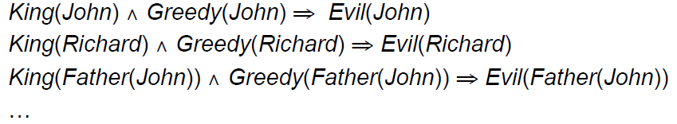
全称量词实例化
全称量词实例化(UI)：可以用任何常数项置换变量得到语句
V是变量，g是常数基项，α是语句
例子：
Notes:
But just how big these UGCs are. On average, in every 60 seconds in social media, two million videos are viewed on YouTube, 700,000 messages are delivered by way of Facebook, 175,000 tweets are fired off into the ether, and 2,000 Foursquare check-ins tell the world where we are. When considered together, one thing seems clear: social media has taken over the world.

Slide 4
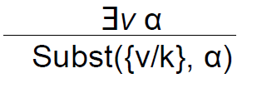


存在量词实例化
存在量词实例化:对于语句α，变量v和常数符号k,只要k_{i}没有在知识库的其他地方出现过
例子：
C₁称为Skolem常数

Slide 5
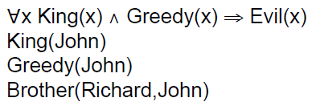
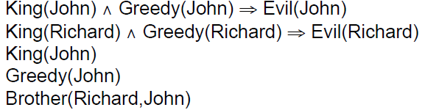
退化到命题推理
假定知识库包含如下：
实例化全称量词语句：
知识库被命题化，包括如下命题符号：

Slide 6
命题化
每一个一阶逻辑的知识库都能被命题化：
转化成命题逻辑
思路：
实例化KB和查询
归结
返回结果
问题：当包含涵词时，可能的基项置换集是无限的
e.g. father(father(father(…father(Richard))))

Slide 7
命题化
Herbrand(1930)定理：如果一个语句α被一阶知识库KB蕴含，则那么α肯定被KB命题化的一个子集蕴含。
证明：
For n=0 to ∞
产生一个深度为n命题化KB
检查KB是否蕴含α
问题：如果KB|= α则算法成立，否则可能陷入循环

Slide 8
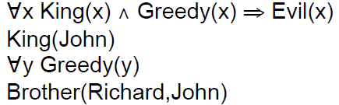
命题化
命题化产生许多无关的子句
命题化产生了句子evil(john),但同时产生了无关的Greedy(Richard)
对于p个k阶谓词和n个常数，共产生pn^{k}个实例化
E.g. p=1,k=2,n=3, Rel(_,_)共有3*3=9个实例化

Slide 9
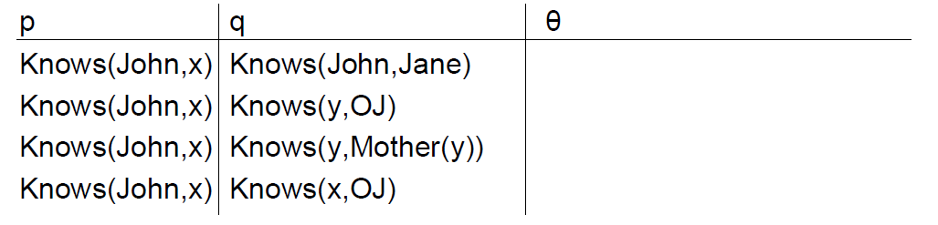
合一
合一算法Unify：
以两条语句p,q为输入
合一置换存在则返回它们的合一置换：
Unify(p,q)=θ满足SUBST(θ,p)= SUBST(θ,q)
｛x/Jane｝
｛x/OJ,y/John｝
｛x/Mother(John),y/John｝
fail

Slide 10
合一
合一Know(John,x)和know(y,z)
θ ={y/John,x/z} 或者
θ ={y/John,x/John,z/John}
第一个合一置换的结果更加一般化
存在唯一的一个最一般合一置换(MGU)
MGU= {y/John,x/z}

Slide 11
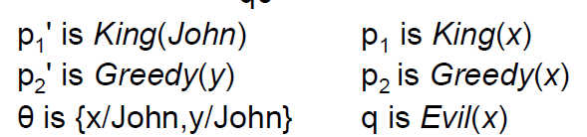
一般化假言推理规则
一般性假言推理规则(GMP):对于原子语句p_{i}, p_{i}'和q,存在置换θ使得所有的i都有SUBST(θ,p_{i}')= SUBST(θ,p_{i})成立
实例：
SUBST(θ, q)=Evil(John)

Slide 12
实例
例子：从法律上说，在美国出售武器给敌对的国家是犯罪的。一个美国的敌对国家None，有一些导弹，所有这些导弹是通过一个叫做West的美国人买来的。
证明：West是犯罪的。

Slide 13



实例
从法律上说，在美国出售武器给敌对的国家是犯罪的
Nono有一些导弹
所有的导弹都是West卖给Nono的
导弹是武器
美国的敌人是敌对的
West是美国人
Nono是美国的敌人

Slide 14
前向链接算法
从知识库的原子语句出发，在前向推理中应用假言推理规则，增加新的原子语句，直至不能进行任何推理。

Slide 15
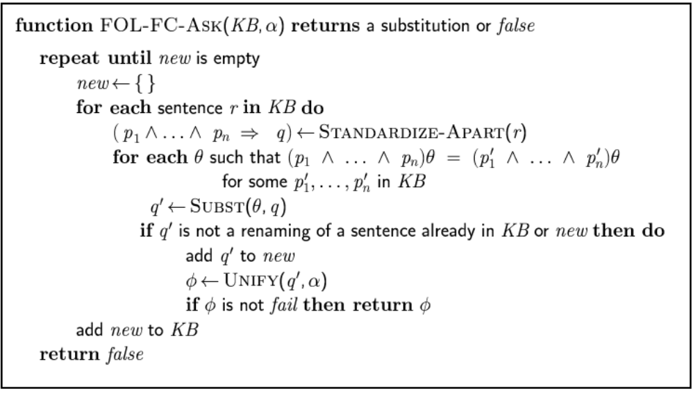
前向链接算法

Slide 16
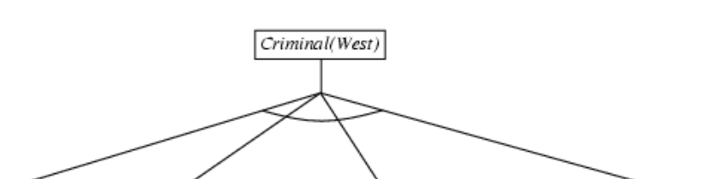

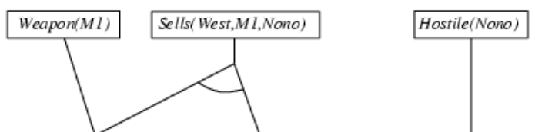
前向链接证明

Slide 17
前向链接算法
前向链接算法是可靠的，完备的
对于含有涵词的一般确定子句，前向链接算法可以生成无限多的新事实，因而算法有时无法终止

Slide 18
提高前向链接算法的效率
前面提出的前向链接算法是低效的
匹配的代价很高，比如说找到一个p(x)的所有实例化的代价往往需要查询整个数据库
对于有多个子目标的规则而言，对每个子目标的匹配顺序进行排序是重要的
先实例化Owns还是Missile?
导弹多余Nono拥有的对象？
Nono拥有的对象多余导弹数量？

Slide 19
提高前向链接算法的效率
前面提出的前向链接算法是低效的
增量前向链接：每个第t次迭代推理出来的新事实应该由至少一个第t-1次迭代中推理出来的新事实导出。因此，在第t次迭代时，只检查那些规则前提包含了能与第t-1次迭代新推理出的事实进行合一的合取子句
不相关事实：产生许多与目标毫无关系的事实（用反向链接算法解决）

Slide 20
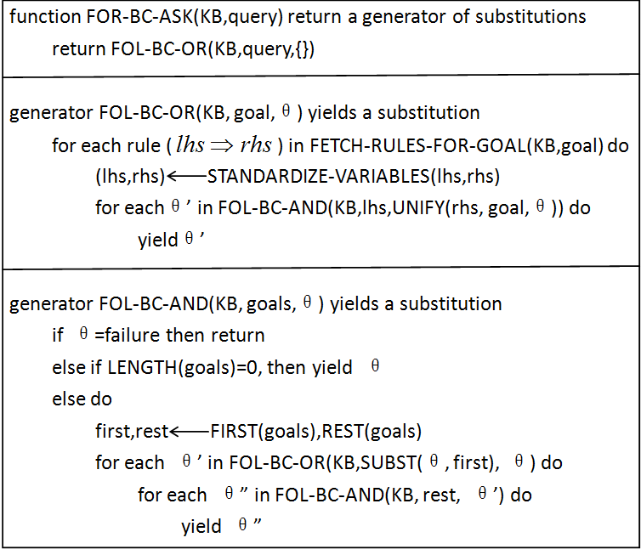
反向链接

Slide 21


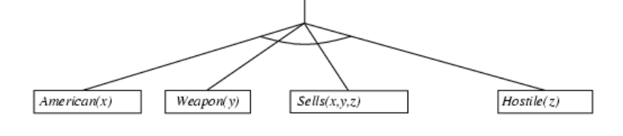
反向链接实例

Slide 22
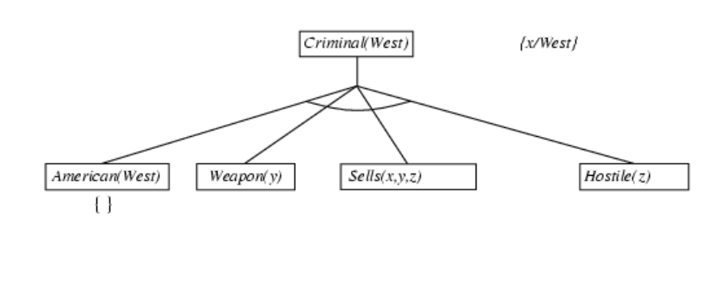
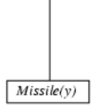
反向链接实例

Slide 23
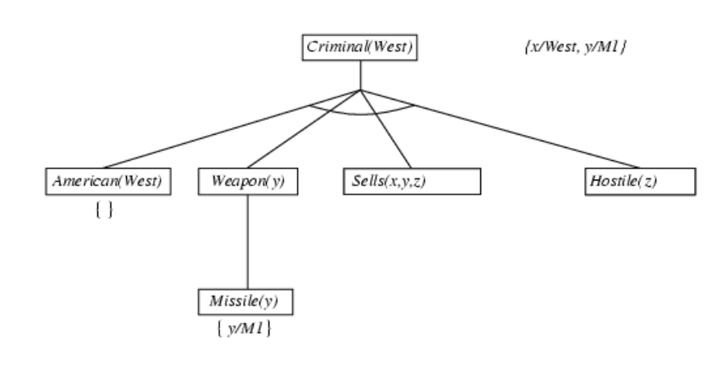
反向链接实例

Slide 24
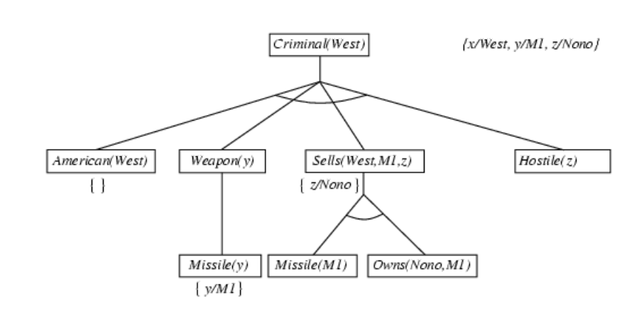
反向链接实例

Slide 25
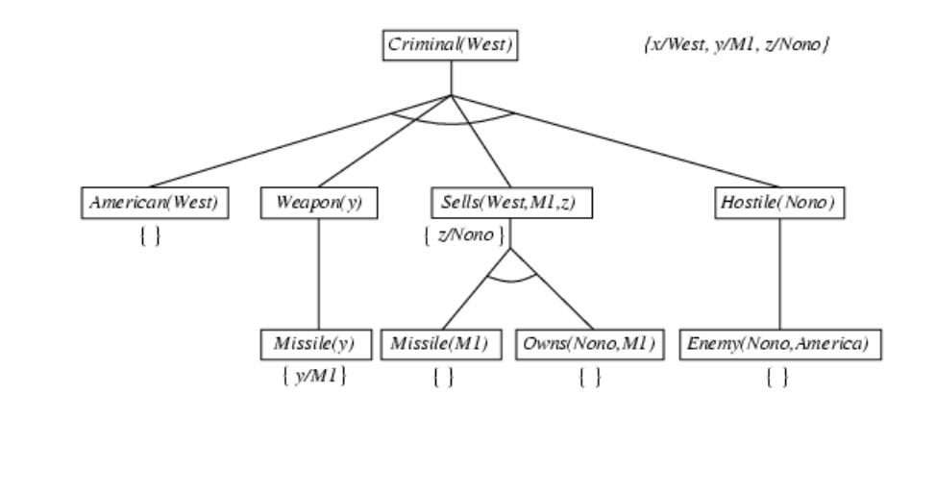
反向链接实例

Slide 26
反向链接算法的属性
深度优先递归搜索
搜索空间与证明规模成线性关系
不完备性

Slide 27
逻辑编程:Prolog
Prolog程序是一组确定子句集
head:- literal₁,…literal_{n}.
e.g.
深度优先，从左到右的反向链接
采用数据库语义而不是一阶语义
有内建的算数函数集
有内建谓词

Slide 28
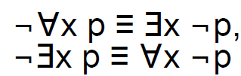
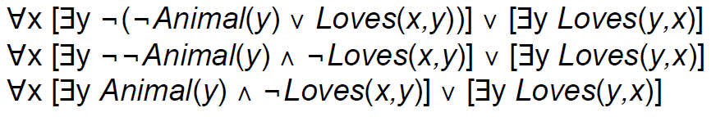
转化成合取范式(CNF)
“everyone whoe loves all animals is loved by someone”
消除蕴含词
将否定符号内移

Slide 29
转化成合取范式(CNF)
变量标准化：每一个量词应该使用不同的符号
Skolem化：消除存在量词
删除全称量词
将∧分配到∨中

Slide 30
归结
完整的一阶逻辑版本：
其中UNIFY=(l_{i}, ﹁m_{j})=θ
e.g.通过合一置换θ={u/G(x),v/x},归结[Animal(F(x)) ∨Loves(G(x),x)]和[﹁Loves(u,v) ∨﹁kills(u,v)]可得到如下：
[Animal(F(x)) ∨ ﹁kills(G(x),x)]

Slide 31
归结证明举例

Slide 32
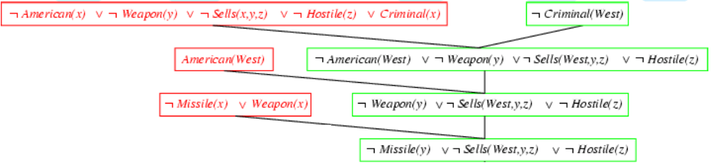
归结证明举例

Slide 33
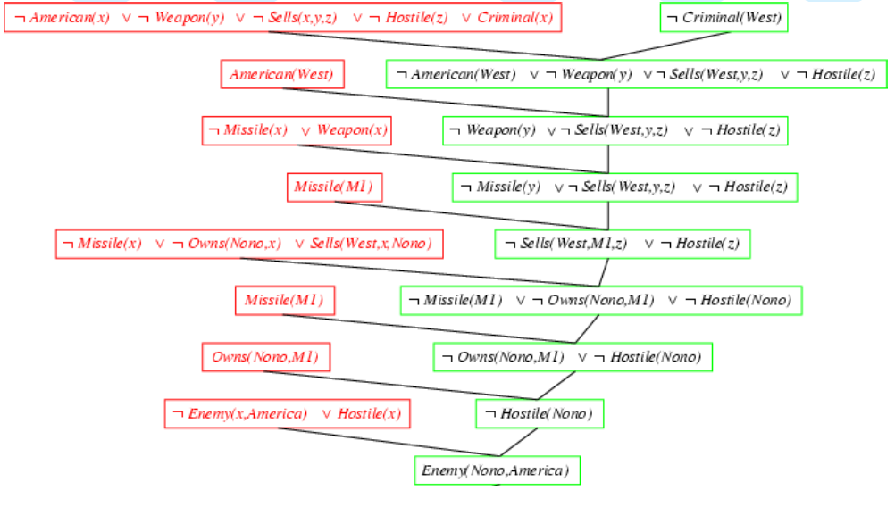
归结证明举例
﹁

Slide 34
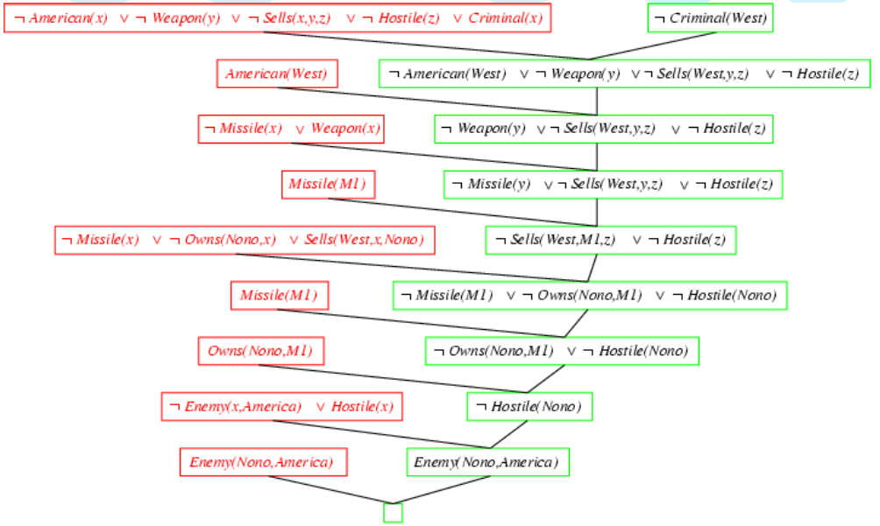
归结证明举例
﹁

Slide 35
归结的完备性
归结能够证明语句之间的蕴含关系，但不能够产生所有蕴含的语句。

Slide 36
总结
量词推理与命题化
合一和提升
前向链接算法
反向链接算法
归结

Slide 37
Qa？

